Slide 1








Slide 2
EIXO APOIO A GESTÃO E PLANEJAMENTO MUNICIPAL
Módulo II

Slide 3
AGENDA
ACOLHIDA
APRESENTAÇÃO DO MÓDULO
PARA INÍCIO DE CONVERSA
OFICINAS TEMÁTICAS

Slide 4
ACOLHIDA

Slide 5

https://www.youtube.com/watch?v=JgzVK3_z5Dk

Slide 6

Maria da Conceição Evaristo de Brito é mineira, de Belo Horizonte, mas se mudou para o Rio de Janeiro para estudar, formando-se na Universidade Federal do Rio de Janeiro. Hoje, é professora aposentada e é uma das escritoras mais influentes no movimento pós-modernista no Brasil, escrevendo nos gêneros da poesia, romance, conto e ensaio.
Suas obras, cuja matéria-prima literária é a vivência das mulheres negras – suas principais protagonistas – são repletas de reflexões acerca das profundas desigualdades raciais brasileiras.
Misturando realidade e ficção, seus textos são valorosos retratos do cotidiano, instrumentos de denúncia das opressões raciais e de gênero, mas também se voltam para a recuperação da ancestralidade da negritude brasileira, propositalmente apagada pelos portugueses durante os séculos em que perdurou o tráfico escravista.

Slide 7
APRESENTAÇÃO DO MÓDULO

Slide 8
GESTÃO DE PROCESSOS DAS ROTINAS E DAS PRÁTICAS SUSTENTÁVEIS NA ESCOLA
TEMA – módulo 2

Slide 9
OBJETIVOS
Objetivo Geral:
Compreender a organização do trabalho pedagógico a partir da gestão de processos das rotinas e das práticas sustentáveis na escola.
Objetivos Específicos:
Reconhecer o papel da rotina da gestão escolar para melhoria dos processos de acompanhamento pedagógico;
Identificar os principais registros e documentos necessários na rotina pedagógica da escola;
Desenvolver práticas de organização do trabalho pedagógico a partir da sistematização e uso dos instrumentos e documentos escolares de maneira sustentável.

Slide 10
PARA INÍCIO DE CONVERSA

Slide 11
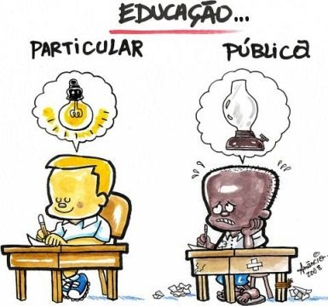
O que nos contam sobre a escola pública?
A escola pública não tem aprendizagem;
O baixo letramento das famílias e o contexto social das crianças são determinantes para o fracasso escolar.
É isso mesmo?

Slide 12
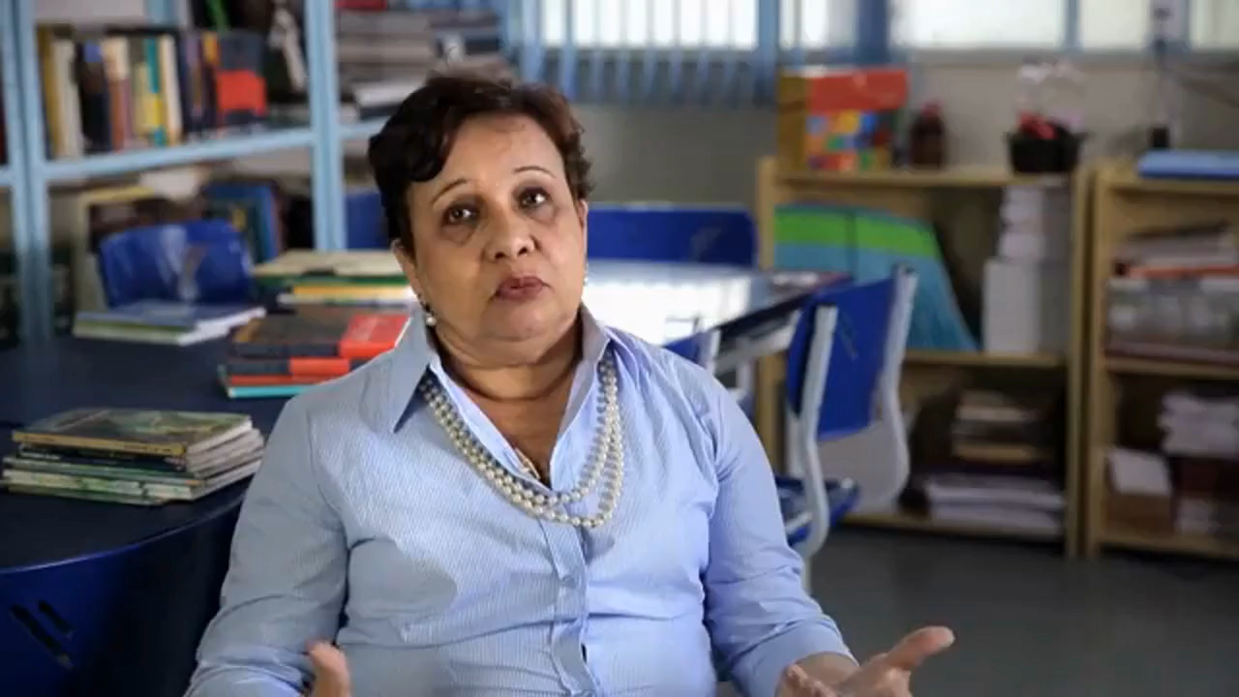
VÍDEO: Educação.doc - Escola do Futuro | Episódio 5 (com cortes) https://www.youtube.com/watch?v=v5nlwicLiQg&t=491s

Slide 13
OFICINAS TEMÁTICAS

Slide 14
OFICINA 1
Gestão do tempo

Slide 15

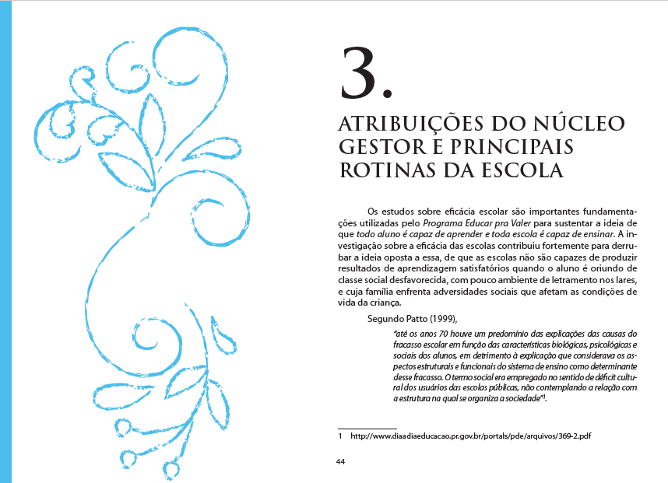
Contextualização

Slide 16
Fatores que contribuem para a aprendizagem
centralidade da liderança escolar
foco no ensino e na aprendizagem
ensino com objetivos claros
altas expectativas em relação aos alunos
compromisso dos professores
programa de desenvolvimento docente
monitoramento do progresso do aluno
parceria família-escola
bom clima escolar
Qual o papel da
Gestão Escolar?

Slide 17
O papel do diretor
“O gestor escolar deve possuir competências, habilidades e atitudes que lhe permitam exercer forte liderança para adotar medidas que levem à construção de uma escola com base em uma cultura de sucesso, alinhada às normas do Sistema Municipal de Ensino e aos princípios de uma gestão democrática e participativa.”
(Programa educar pra valer, P. 45. 2020)

Slide 18
  Manter-se informado;
  Participar das formações;
  Conhecer os assuntos técnicos
  PPP, Plano de ação, resultados, calendário escolar, formação, etc
Relação institucional
Ensino e Aprendizagem
DIRETOR
ESCOLAR
Gestão de pessoas e de processos
Clima escolar
  Matrículas, frequências dos profissionais, enviar dados à Semed;
  Presença na escola; boa comunicação; boas relações;

Slide 19
O PAPEL DO COORDENADOR PEDAGÓGICO
“O Coordenador Pedagógico é o profissional que lidera o trabalho pedagógico na escola em parceria com o diretor e os professores. O seu foco deve ser a formação dos professores, visando o aprimoramento de sua prática pedagógica. Nesse sentido, ele deve conduzir, participar e apontar alternativas aos processos de planejamento semanal, além de observar a aula como forma de contribuição para aprimoramento da prática do professor, monitorando o progresso dos estudantes através das avaliações.”
(Programa educar pra valer, P. 48. 2020)

Slide 20
Garantir a formação continuada dos docentes
Observar semanalmente as salas de aula
COORDENADOR
PEDAGÓGICO
Organizar uma rotina de trabalho que priorize as necessidades essenciais da escola
Garantir os planejamentos de ações pedagógicas

Slide 21
AS ROTINAS DO DIRETOR E DO
COORDENADOR PEDAGÓGICO
“Observar as rotinas do diretor, do coordenador, dos professores e o dia a dia da escola é conhecer o essencial do trabalho pedagógico, dos desafios, das compreensões dos atores e da cultura daquela instituição...”
(Programa educar pra valer, P. 49. 2020)

Slide 22
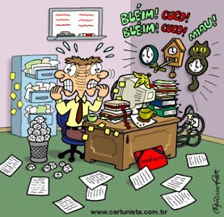
COMO ESTÁ A ORGANIZAÇÃO DA SUA ROTINA ESCOLAR?

Slide 23
CLASSIFICAÇÃO DAS AÇÕES
Permanentes
Ocasionais
Prioritárias
Atividades rotineiras que são executadas cotidianamente
Atividades que não acontecem diariamente, mas são importantes
Atividades que são realizadas mediante mapeamento de demandas

Slide 24
VAMOS EXERCITAR!
( )
Acompanhar o fluxo de pessoal
( )
Levantamento de frequência
( )
Formações
( )
Avaliação
1
Permanentes
( )
Receber visitas
( )
Merenda escolar
2
Ocasionais
( )
Suporte as salas de aulas
( )
Palestras
( )
Planejamento
3
Prioritárias
( )
Gincanas
( )
Limpeza da escola
( )
Torneios
( )
Monitoramento dos resultados educacionais
( )
Passeios

Slide 25
CONFIRA AS RESPOSTAS
(1)
Acompanhar o fluxo de pessoal
(3)
Levantamento de frequência
(2)
Formações
(3)
Avaliação
1
Permanentes
(2)
Receber visitas
(1)
Merenda escolar
2
Ocasionais
(1)
Suporte as salas de aulas
(2)
Palestras
(3)
Planejamento
3
Prioritárias
(2)
Gincanas
(1)
Limpeza da escola
(2)
Torneios
(3)
Monitoramento dos resultados educacionais
(2)
Passeios

Slide 26
ROTINA DO DIRETOR
Diária
Semanal
Mensal
Anual
  Recepcionar alunos, pais e professores;
  Garantir que se cumpra o tempo de aula: entrada, início e fim do recreio, bem como a saída.
  Realizar plantão pedagógico de forma individualizada;
  Assegurar o atendimento às solicitações de documentos.
  Conversar individualmente com professores sobre o rendimento dos alunos
  Realizar reunião com todos os funcionários.
  Elaborar o calendário de eventos;
  Rever o PPP.

Slide 27
ROTINA DO COORDENADOR PEDAGÓGICO
Diária
Semanal
Mensal
Anual
  Acolher os professores e alunos;
  Garantir o tempo pedagógico (cumprimento das 4 horas de aula).
  Acompanhar e contribuir com o planejamento pedagógico;
  Participar de reunião de alinhamento com o diretor escolar
  Acompanhar o cumprimento do calendário escolar
  Divulgar aos docentes o calendário de formação
  Colaborar com a elaboração do calendário escolar;
  Rever o PPP

Slide 28
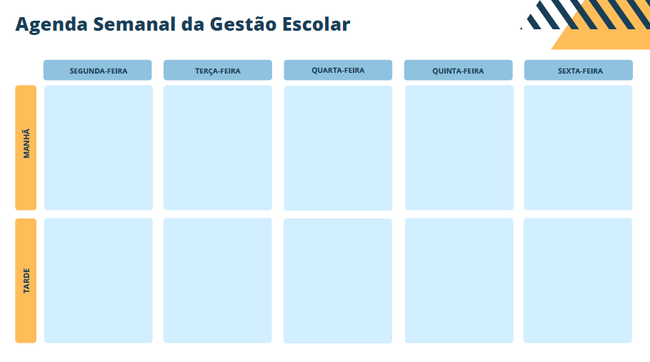
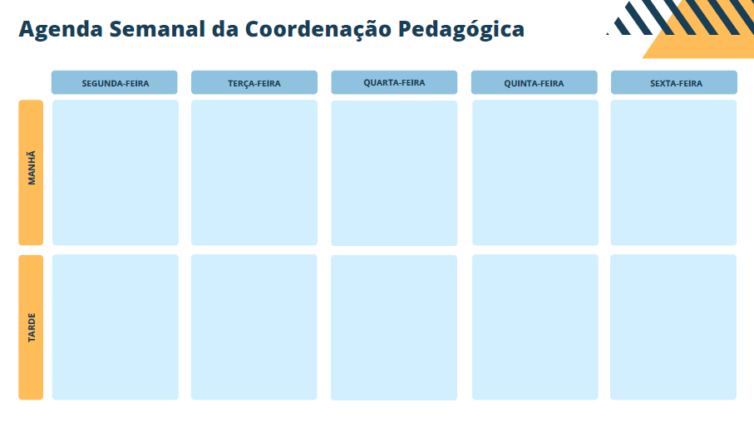
HORA DA PRÁTICA
CONSIGNA 1
1º momento (individual): identificando as dimensões da gestão escolar
Material: Agenda Semanal da Gestão Escolar, Agenda Semanal da Coordenação Pedagógica.

Slide 29
Observe a distribuição das mesmas ao longo da semana e reflita sobre a gestão do tempo e a organização da rotina dessa equipe:
As tarefas estão bem distribuídas? Faltou algo?

Slide 30

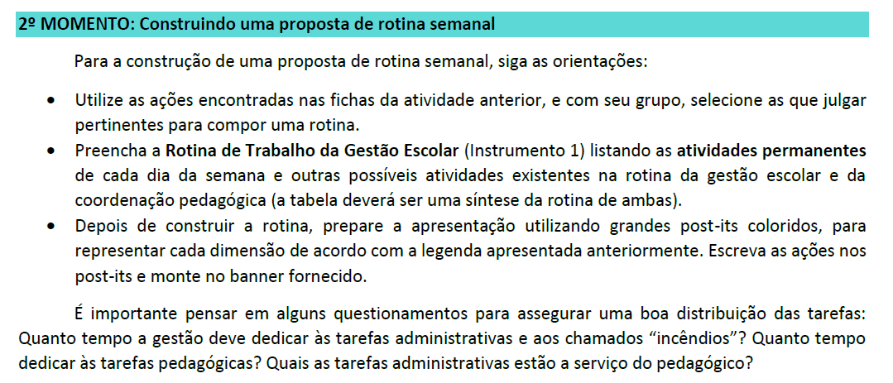
Hora da prática

Slide 31
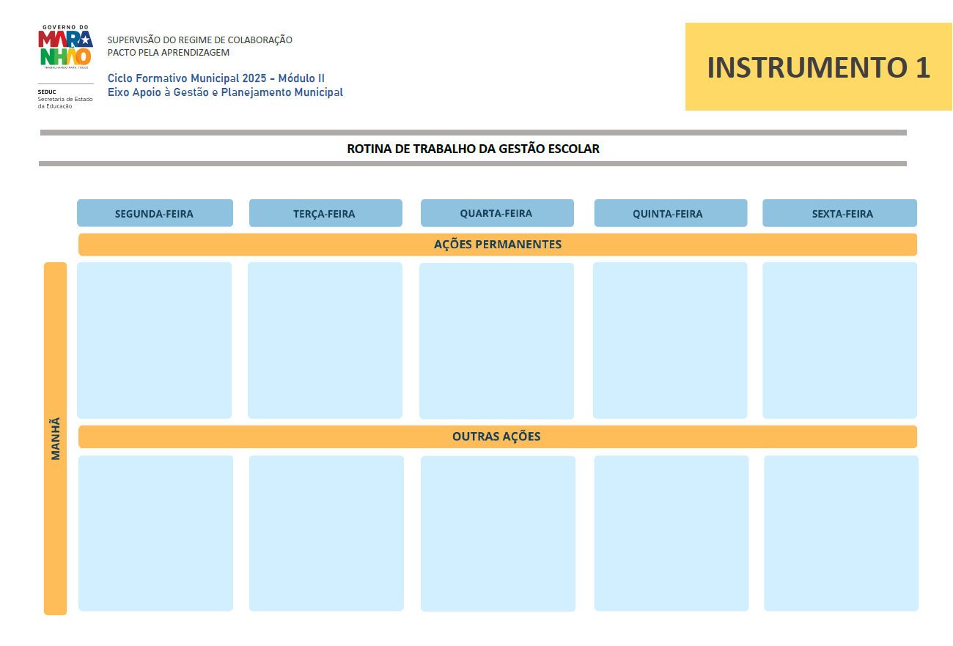
Hora da prática
CONSIGNA 1
2º momento (em grupo): construindo uma proposta de rotina semanal
Material: Instrumento 1 - Rotina de Trabalho da Gestão Escolar
Tempo estimado: 1h

Slide 32
OFICINA 2
Gestão de documentos e registro escolar

Slide 33

Contextualização
APROFUNDAMENTO TEÓRICO:
Documentos oficiais da instituição escolar
Organização cotidiana e funcional dos documentos escolares
(GESTÃO DE DOCUMENTOS E REGISTRO ESCOLAR, 2020)

Slide 34





Por que documentar
nosso trabalho

Slide 35
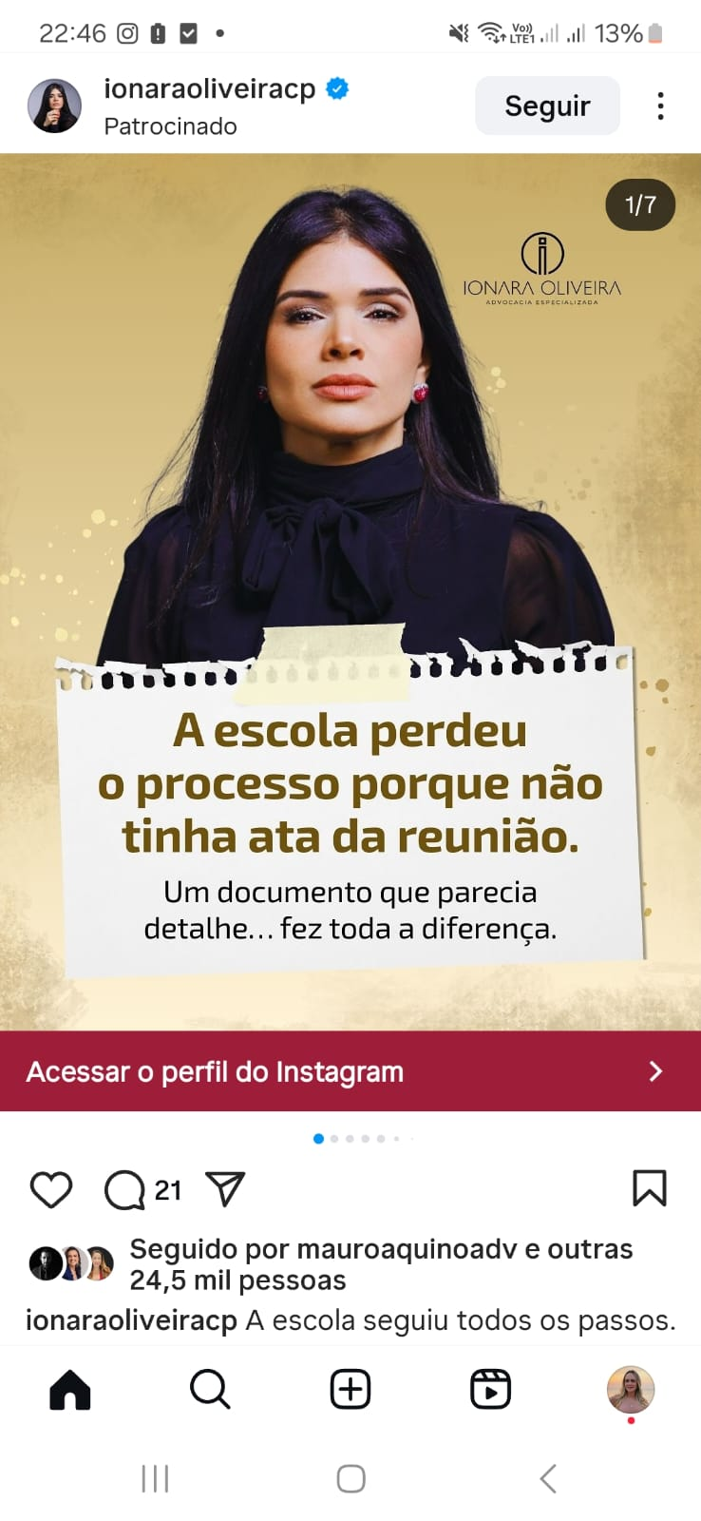
PARA REFLETIR

Slide 36
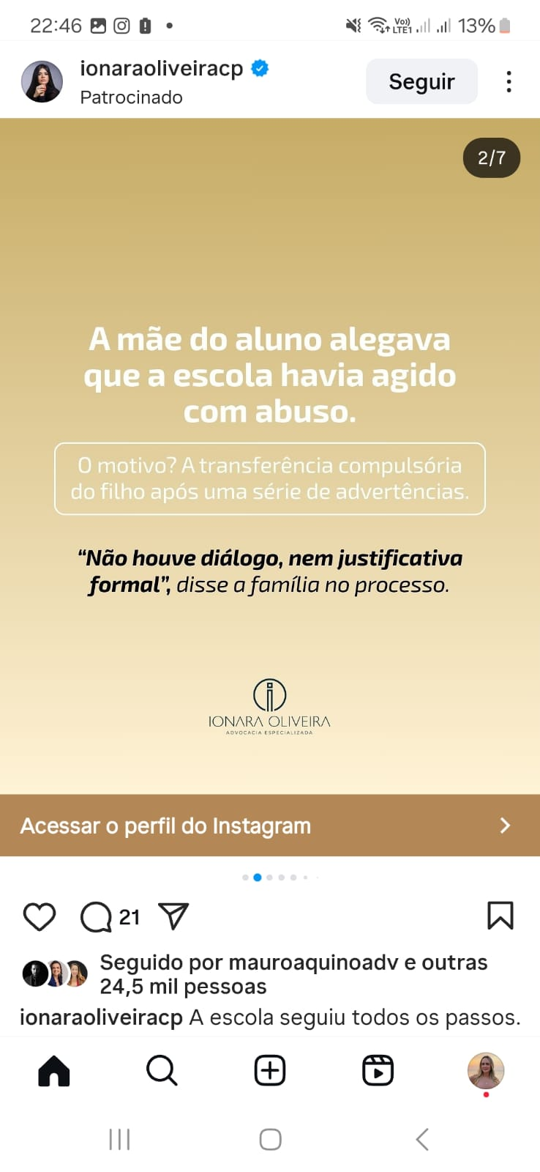
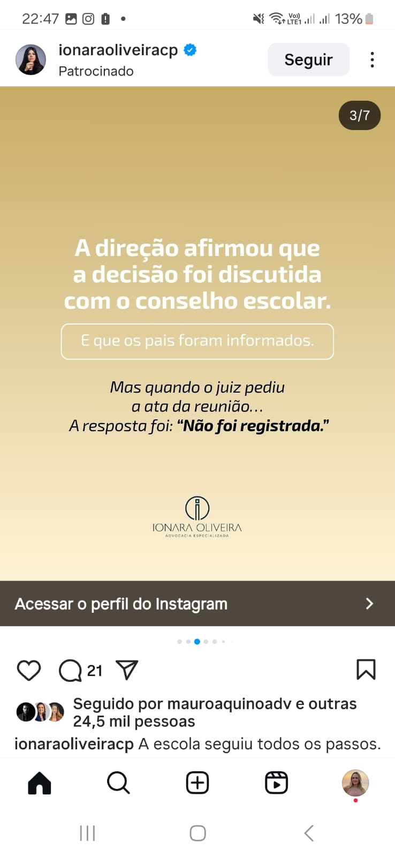

Slide 37
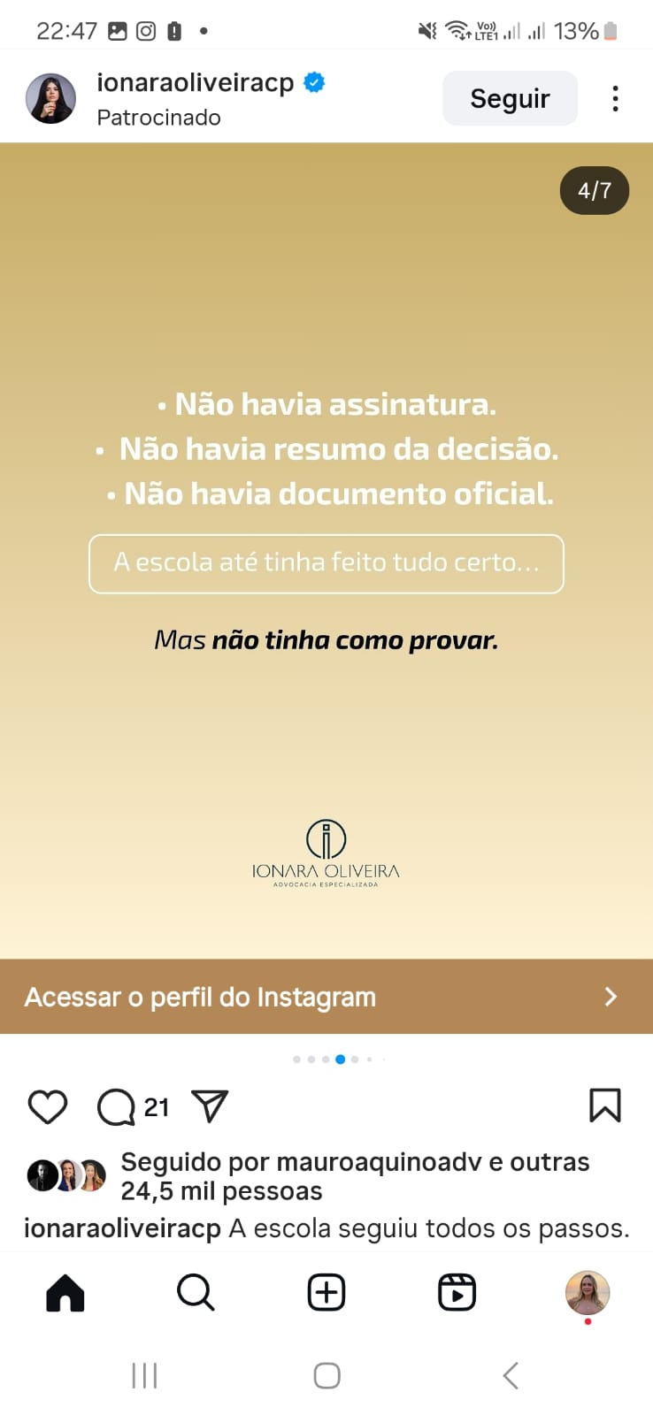
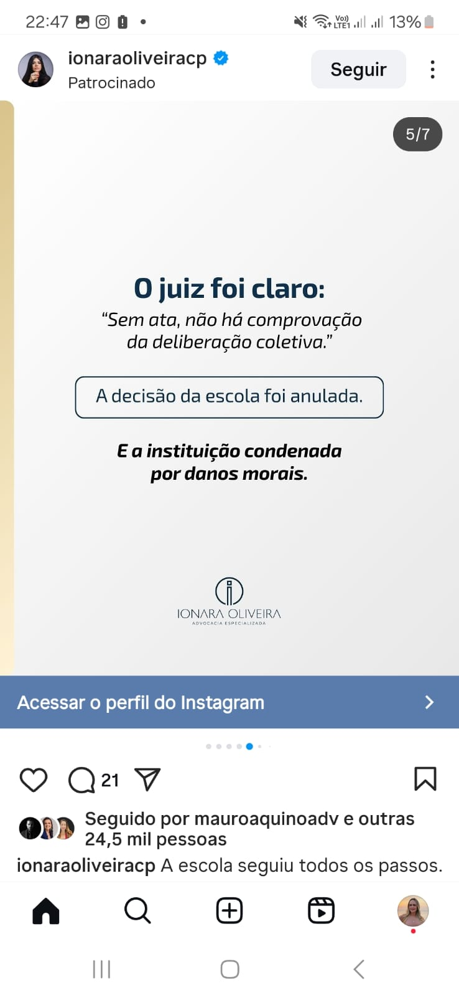

Slide 38
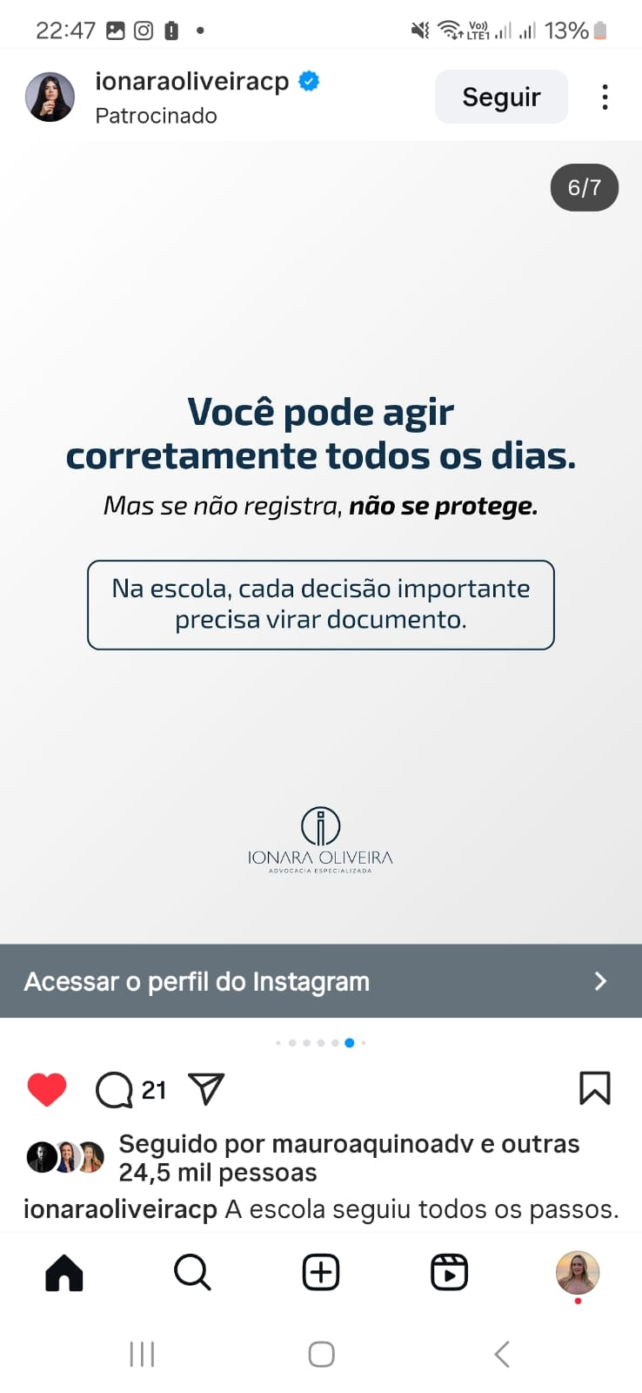
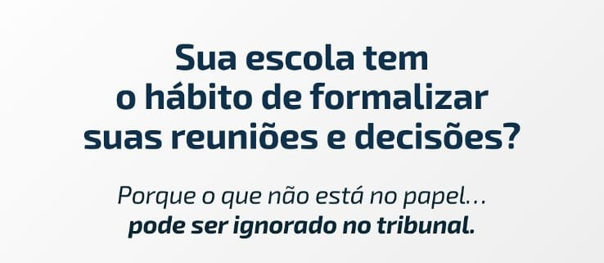

Slide 39
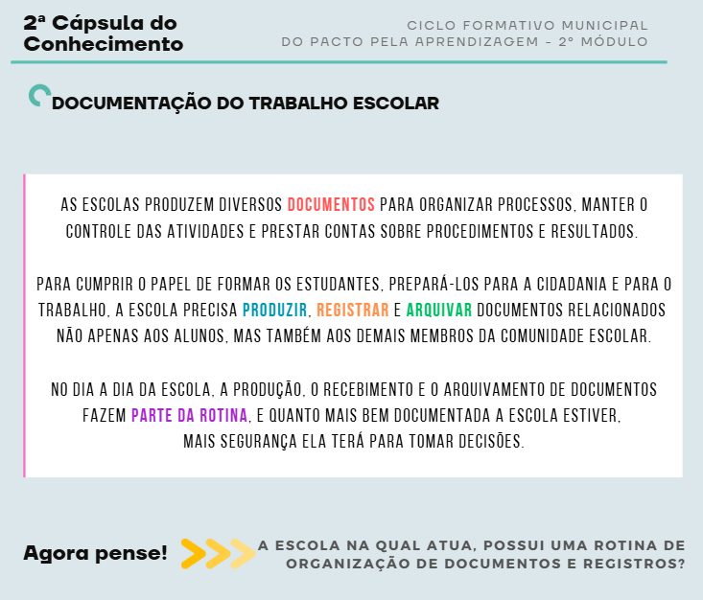
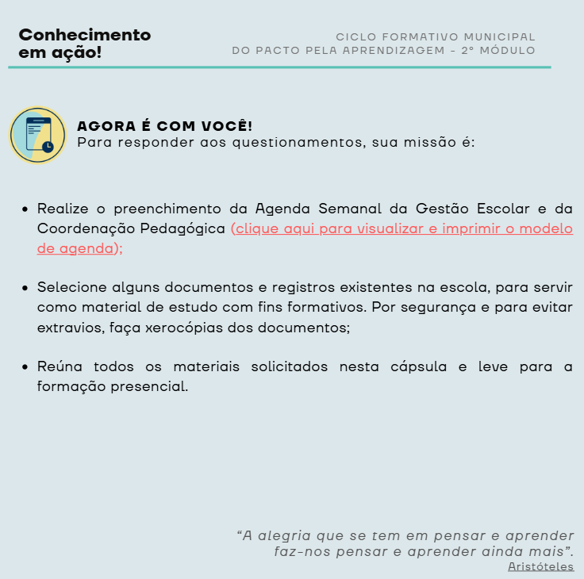
Retomando a Cápsula do Conhecimento

Slide 40
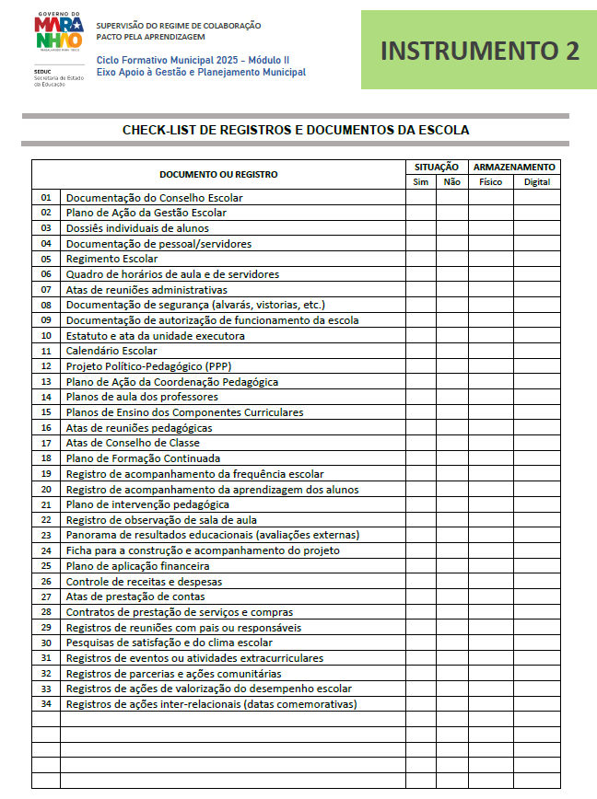
Hora da prática
CONSIGNA 2
1º momento (individual): preenchendo o Check-list
Material: Instrumento 2 - Check-list de registros e documentos da escola
Tempo estimado: 20 min.

Slide 41
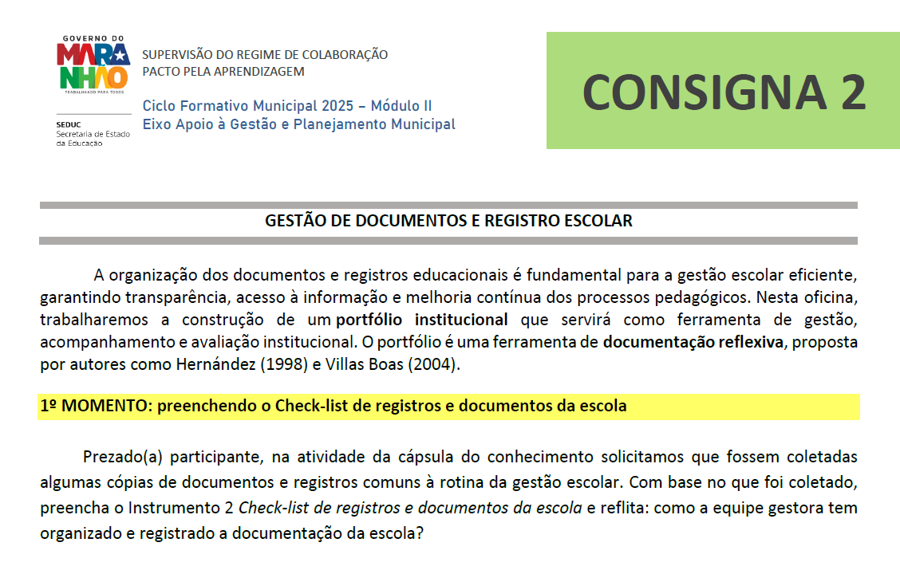
Hora da prática

Slide 42
Reflita: como a equipe gestora tem organizado
e registrado a documentação da escola?

Slide 43
“A escola deve se encarregar do recebimento, do registro, da escrituração e do arquivamento de muitos documentos em seus processos internos.”
(Pablo Bes, et al, 2020. p. 13)

Slide 44
Documento pode ser entendido como um “[…] registro de uma informação independentemente da natureza do suporte que a contém”
(Ribeiro, 1992, p. 43)
Essas informações escrituradas pela escola podem ser realizadas em suporte impresso, em papel, e em meio digital.

Slide 45
No contexto educacional, documento é algo que orienta, organiza ou normatiza as atividades da escola.
Exemplos de documentos escolares:
Projeto Político-Pedagógico (PPP)
Regimento Escolar
Calendário Escolar

Slide 46
Um registro é a evidência de que algo foi feito, ocorreu ou foi cumprido. Ele é elaborado depois de uma ação e não deve ser alterado, pois serve como comprovação do que ocorreu na prática.
Exemplos de registros escolares:
Diário de classe
Ata de reunião pedagógica
Boletim do aluno
Ficha de matrícula assinada
Relatórios de ações e projetos educacionais

Slide 47
Documentos produzidos na escola
“As instituições escolares constituem, independentemente de suas origens ou natureza, uma amostra significativa do que realmente acontece no contexto educacional de um determinado país. Juntamente com seus atores, as instituições escolares produzem diversos tipos de documentos e registros de caráter administrativo, pedagógico e histórico, exigidos pela administração e pelo cotidiano burocrático, que perpassam inclusive seu âmbito pedagógico.”
(Furtado, 2011, p. 150)

Slide 48
Funções da secretaria escolar
A secretaria é o espaço educacional responsável pela guarda da memória de toda a documentação produzida e recebida, seja de alunos ou funcionários que atuam na escola, garantindo assim a veracidade das informações e o controle de toda situação escolar, de forma escrita ou informatizada.
Junto ao diretor, o secretário escolar é responsável pelo atendimento das demandas documentais da escola, e seu comportamento deve ser ético e profissional.

Slide 49
“É necessário que a secretaria escolar seja um ambiente organizado e com uma rotina de trabalho ágil, correta e embasada na legislação vigente. Deve ser, ainda, de fácil acesso a toda comunidade escolar, pois é por meio desta que professores, funcionários, pais, alunos e comunidade em geral têm o primeiro acesso à escola.”
(Favaro, 2014, p. 24)

Slide 50
Documentos escolares oficiais
Vimos que as atividades escolares diárias têm relação direta com o recebimento, a produção (registro e escrituração) e o arquivamento de documentos, que costumam ser centralizados na secretaria da escola.
Essa documentação pode ser classificada em
interna, externa, individual e coletiva
(DISTRITO FEDERAL, 2018; PARANÁ, 2006).

Slide 51
DOCUMENTAÇÃO INTERNA
Os documentos internos (com uso dentro da escola) costumam ser:
diários de classe dos professores;
relatórios internos da IE/UEX (unidade executora);
relação de estudantes da escola;
requerimentos de uso interno no âmbito da IE/UE (unidade escolar);
boletins dos alunos;
atas de classe e demais órgãos colegiados que existam na escola.

Slide 52
DOCUMENTAÇÃO EXTERNA
Os documentos externos servem para propósitos exteriores à IE. São eles:
declarações produzidas pela secretaria escolar;
fichas individuais do aluno e de transferência;
históricos escolares;
certificados e diplomas entregues pela IE;
carteirinhas estudantis;
todos os relatórios (externos) que porventura venham a ser solicitados por órgãos de controle, como a Secretaria de Educação ou a própria Prefeitura Municipal.
(DISTRITO FEDERAL, 2018)

Slide 53

Muitos dos documentos externos produzidos pela escola podem ser utilizados em outras áreas normalmente envolvidas com os direitos da criança, como os Centros de Referência da Assistência Social (CRAS), o Conselho Tutelar e as Promotorias da Infância e da Juventude. Isso comprova a importância de que a escrituração seja feita com precisão e com procedimentos para torná-los devidamente oficiais.
IMPORTANTE

Slide 54
DOCUMENTAÇÃO INDIVIDUAL
Os documentos individuais atendem especificamente às necessidades de uma única pessoa, que pode ser aluno, professor, funcionário, gestor ou outro membro da comunidade escolar ou local que necessite que a escola gere algum tipo de documentação (DISTRITO FEDERAL, 2018):
Ficha de matrícula.
Histórico escolar;
Relatórios de avaliação;
Documentos pessoais.

Slide 55
DOCUMENTAÇÃO COLETIVA
Os documentos coletivos são produzidos a partir da reunião de mais pessoas e tem como finalidade o interesse público. Podemos destacar entre eles
Projeto político-pedagógico da escola
Regimento escolar
Demais regimentos dos órgãos colegiados que atuam na IE: Conselho Escolar, Conselho de Classe, Grêmio Estudantil, Associação de Pais e Mestres, entre outros;
Atas e relatórios de reuniões
(DISTRITO FEDERAL, 2018)

Slide 56
CONCEITOS IMPORTANTES
ATA
CERTIDÃO
EDITAL
Registrar deliberações de reuniões.
Ex: conselho de classe
Atestar fatos com validade jurídica.
Ex: comprovação de vínculo
Divulgar informações à comunidade.
Ex: matrículas abertas

Slide 57
OFICIALIZAÇÃO DA DOCUMENTAÇÃO ESCOLAR
Requisitos formais:
atender aos preceitos legais;
devem ser redigidos com qualidade;
ter informações de qualidade;
conter as especificidades do suporte utilizado;
utilizar papel timbrado;
conter assinaturas;
conter carimbos.

Slide 58
Os documentos oficiais produzidos ao longo dos processos internos da escola e atribuições da secretaria escolar devem ser formatados conforme as normas das redes de ensino as quais a escola se vincula.
IMPORTANTE

Slide 59
COMO ESCOLAS PODEM REDUZIR O DESPERDÍCIO DE PAPEL

Slide 60
PENSANDO NA SUSTENTABILIDADE
Reduzir o consumo de papel contribui para a preservação do meio ambiente, protegendo árvores, economizando água e energia e diminuindo a poluição.
IMPORTANTE

Slide 61
ADOTANDO PRÁTICAS SUSTENTÁVEIS
Arquivamento digital: por intermédio das tecnologias digitais em sistema informatizado;
Softwares avançados: automatizar processos, minimizar esforços manuais, garantindo a conformidade regulatória.
Exemplos: armazenamento em nuvem (google drive), plataformas para registro de diários e boletins on-line, entre outras possibilidades.

Slide 62
ADOTANDO PRÁTICAS SUSTENTÁVEIS
O suporte eletrônico não garante a preservação do material, principalmente porque os equipamentos e softwares se tornam obsoletos em pouco tempo. Quem passou tudo para disquete na década de 1990 hoje tem dificuldade para acessar esses documentos;
Recorrer à digitalização é uma possibilidade quando se garante que vai haver backup de todas as informações, protegendo-as contra a quebra dos computadores, e atualização permanente na forma de armazenamento conforme a tecnologia for mudando.

Slide 63
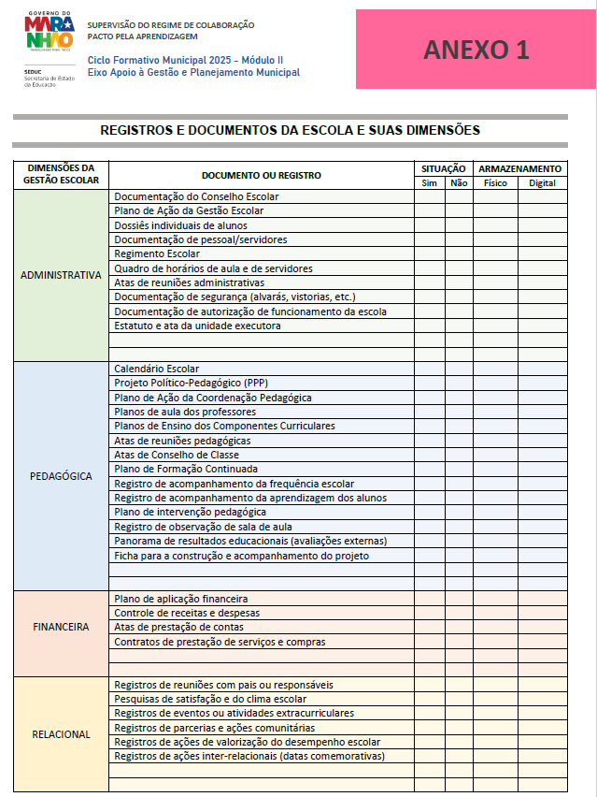
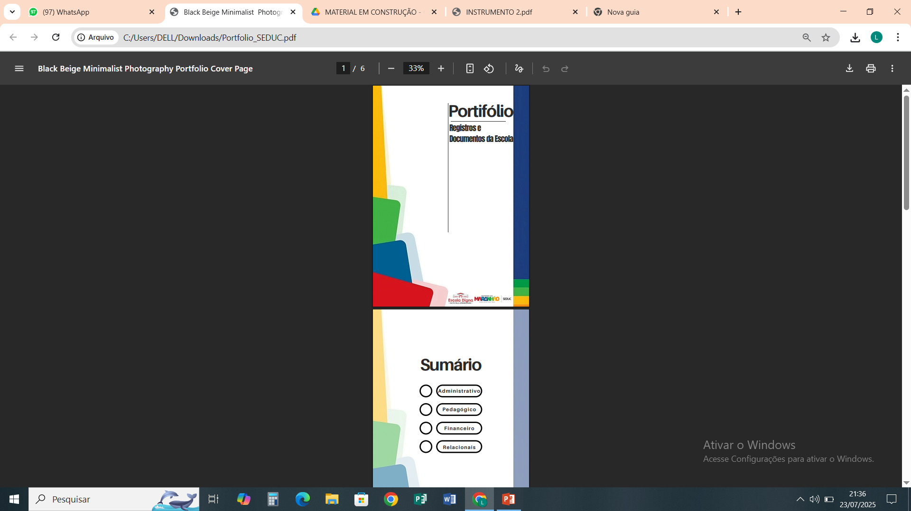
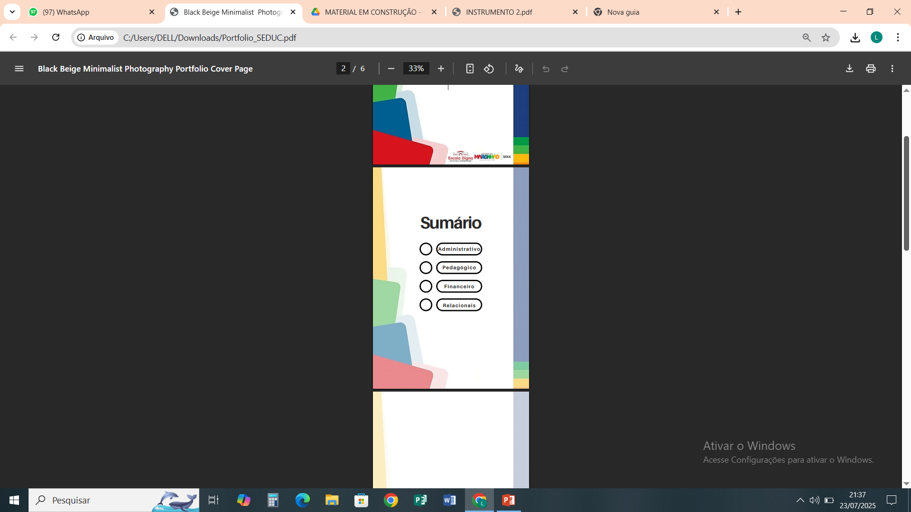
Hora da prática
CONSIGNA 2
2º momento (individual): construindo um portfólio das documentações e registros escolares
Material: documentos e registros coletados na escola, capa, divisórias, pasta tipo portfólio e anexo Registros e documentos da escola e suas dimensões.
Tempo estimado: 40 min
3º momento: Socialização (revezamento de portfólios)

Slide 64
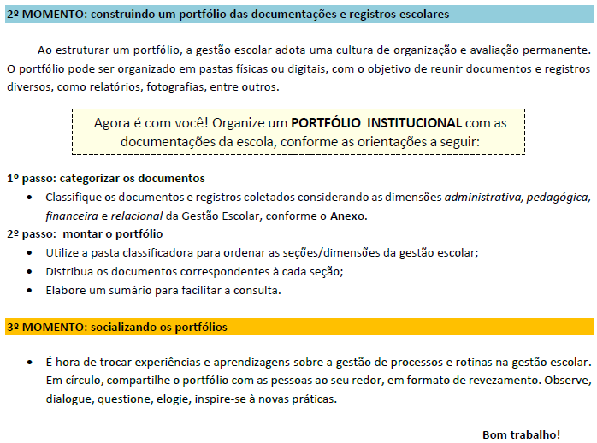
Hora da prática

Slide 65
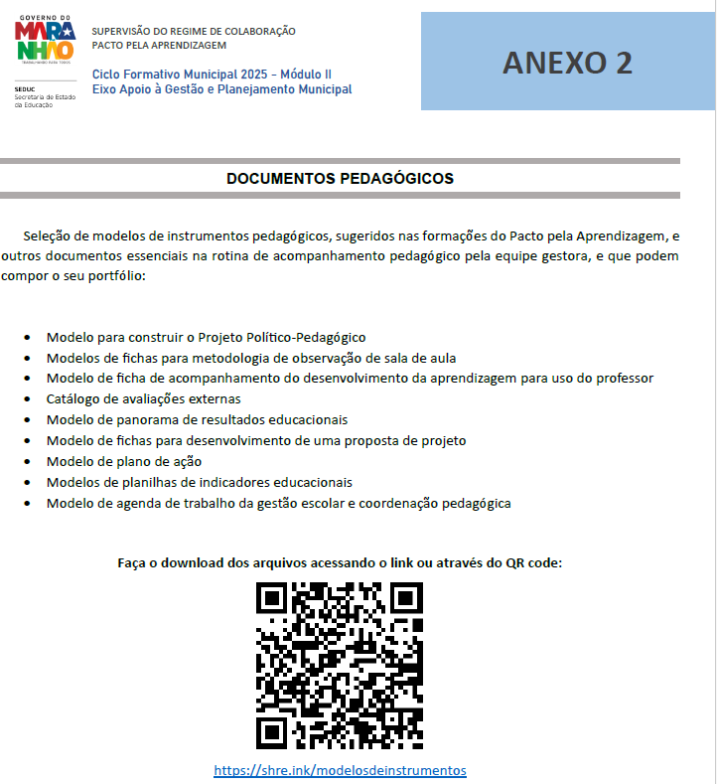
Documentos Pedagógicos
Outros documentos que podem compor o portifólio da escola:
Modelos de instrumentos pedagógicos, sugeridos nas formações do Pacto pela Aprendizagem, disponibilizados no drive https://shre.ink/modelosdeinstrumentos

Slide 66
REFERÊNCIAS
BES, Pablo (et.al). Gestão de documentos e registro escolar. Porto Alegre: SAGAH, 2020. eBook.
BRASIL. Lei de Diretrizes e Bases da Educação Nacional, LDB. 9394/1996.
EDUCAR PRA VALER. Atribuições do núcleo gestor e principais rotinas da escola. In: Acompanhamento escolar nas redes públicas de ensino. Fortaleza: Associação Bem Comum, 2020.
PARANÁ, Governo do Estado. Gestão escolar e legislação educacional. In: Gestão em foco. Paraná, 2018. Disponível em: http://www.gestaoescolar.diaadia.pr.gov.br/arquivos/File/gestao_em_foco/legislacao_escolar_unidade3.pdf . Acesso em: 19 de junho de 2025.

